Slide 1
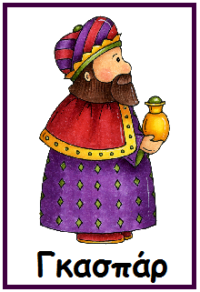
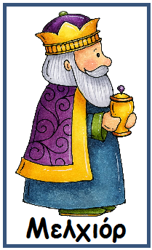
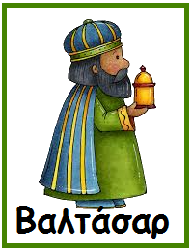
ΟΙ 3 ΜΑΓΟΙ ΜΕ ΤΑ ΔΩΡΑ

Slide 2
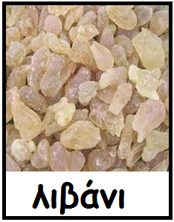
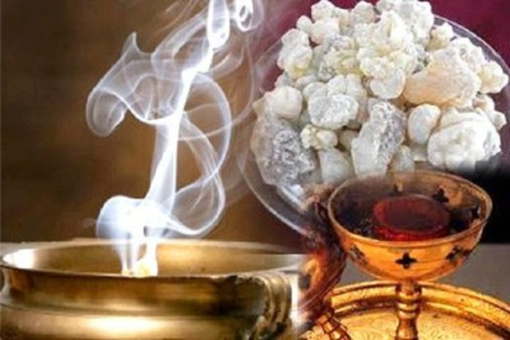
Λιβάνι γιατί αυτό αξίζει σε ένα Θεό. Και Ο Χριστός είναι ο Γιός του Θεού!

Slide 3
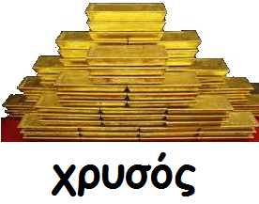
Χρυσό, γιατί ο χρυσός αξίζει σε ένα βασιλιά . Ο Χριστός είναι ο βασιλιάς της αγάπης!

Slide 4
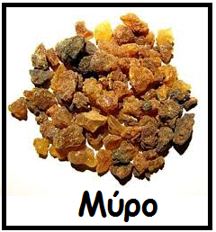
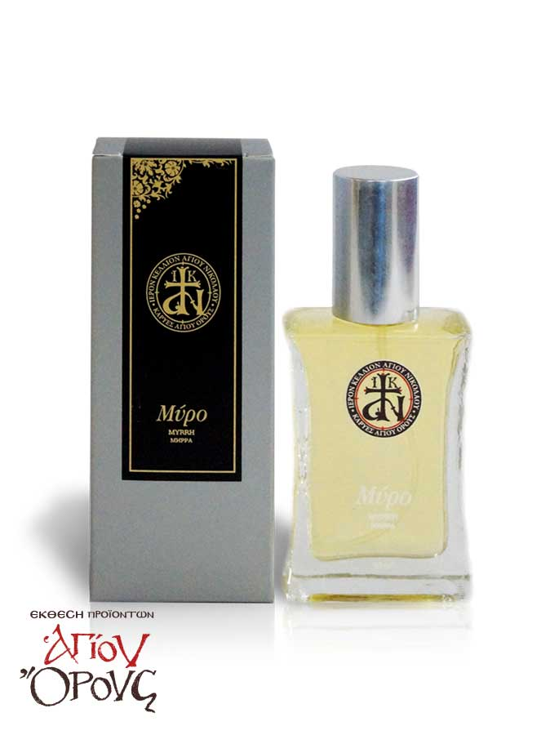
Μύρο γιατί ήταν ακριβό άρωμα με το οποίο θα άλειφαν το σώμα Του Χριστού.
Σμύρνα

Slide 5
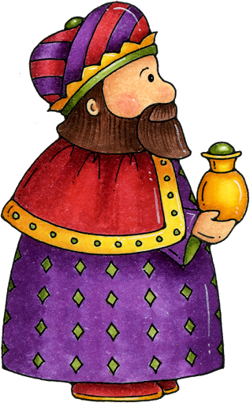
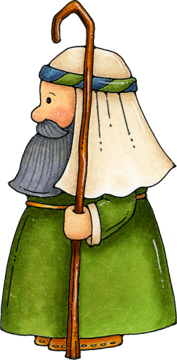
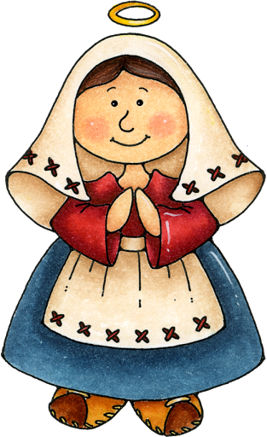
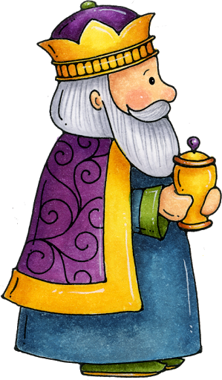
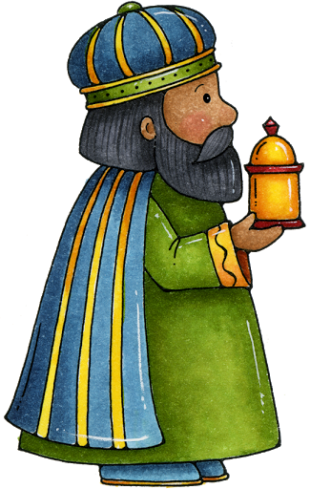
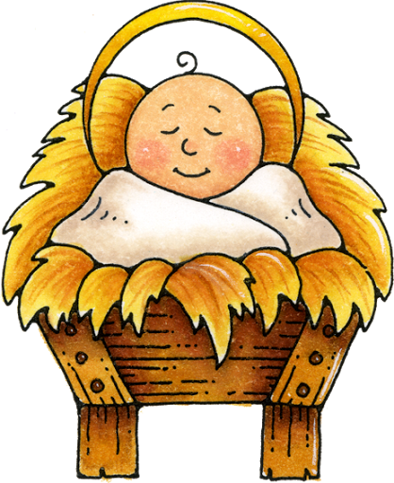
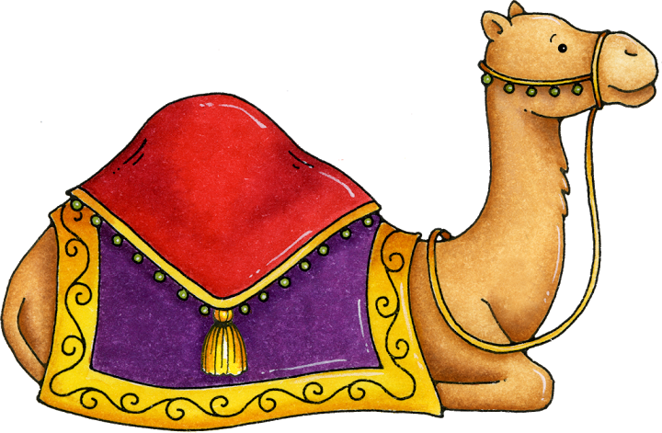
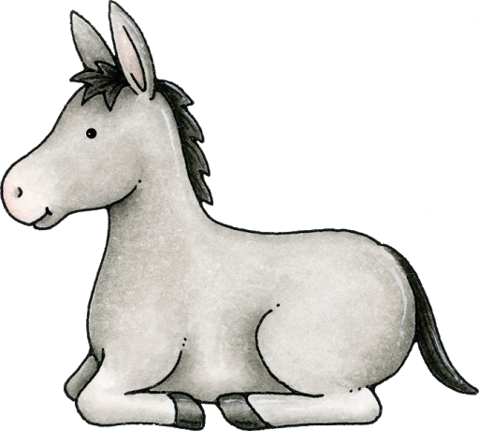
Οι 3 Μάγοι προσκυνούν Τον Χριστό !

